Slide 1
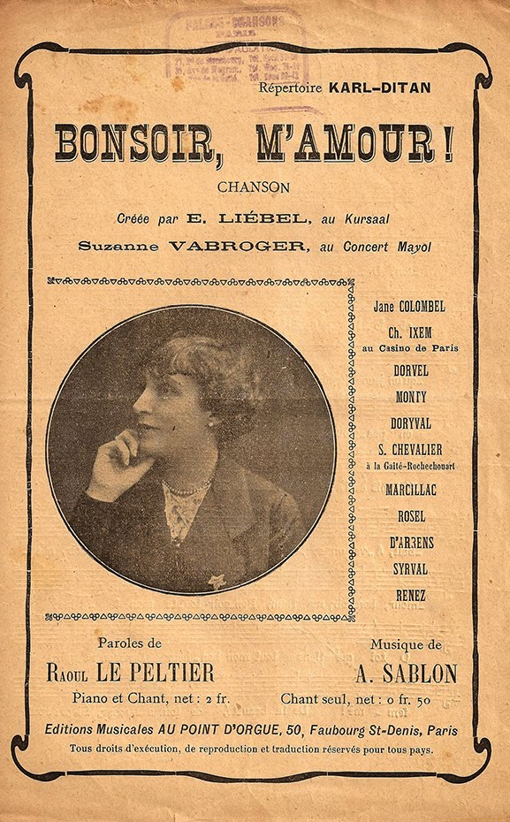
Bonsoir M’amour (1911)
Paroles : Raoul LE PELTIER / Musique : Charles SABLON
Emma LIEBEL
Jean SABLON
Le texte de la chanson
Analyse musicale sommaire
Cette valse d’amour au refrain léger remporta un très grand succès dans les cafés-concerts en 1911.

Slide 2
Bonsoir M’amour : le texte
INTRODUCTION
"Bonsoir m'amour, bonsoir ma fleur Bonsoir toute mon âme ! O toi qui tiens tout mon bonheur Dans ton regard de femme ! De ta beauté, de ton amour Si ma route est fleurie Je veux te jurer, ma jolie De t'aimer toujours !"
(Instrumental) Du souvenir de ses amours L'âme est toute fleurie Quand on a su toute la vie S'adorer toujours !"
Jean SABLON
Un joli teint frais de rose en bouton Des cheveux du plus beau blond Ouvrière humble et jolie Elle suivait tout droit sa vie Lorsqu'un jeune homme vint Comme dans un roman Qui l'avait vue en passant Et qui, s'efforçant de la rencontrer S'était mis à l'adorer. Et, timide, un soir que la nuit tombait Avec un sourire il lui murmurait :
- Interprète : Jean SABLON (fils du compositeur)
- Cette version ne comprend qu’un couplet !
- La version d’Emma LIEBEL en comprend 2, le texte original en compte 3.
Emma LIEBEL
REFRAIN

Slide 3
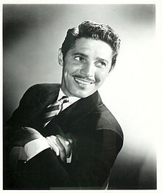
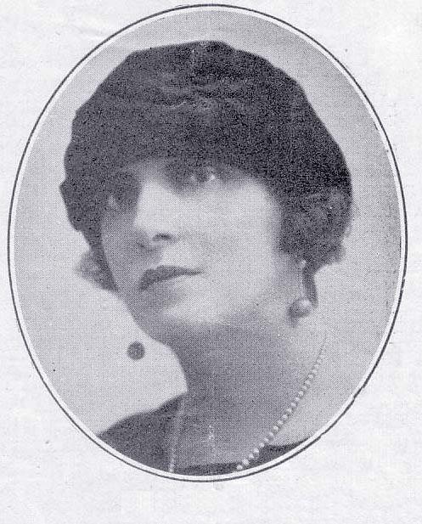
Bonsoir M’amour : analyse musicale sommaire
Jean SABLON
Emma LIEBEL
Formation :
Voix, orchestre et accordéon
Forme générale :
Forme rondo (refrain-couplet)
Tempo :
Moderato voire allegro
Jean SABLON
Nuance :
Mezzo-forte
Rythme :
Danse : valse (à 3 temps)
Jean Sablon (1906-1994) est l'un des premiers chanteurs français à s'intéresser au jazz et le premier à utiliser un microphone sur une scène française en 1936. Vedette du disque et de la radio, il quitte la France en 1937 pour un contrat aux Etats-Unis où ses shows font de lui une vedette de premier plan aux États-Unis.
Emma LIEBEL
Emma Liebel (1873 -1928) a enregistré 200 disques 78 tours , son grand succès Bonsoir m'amour deviendra une des chansons préférées des poilus de 14/18. Elle a été surnommée Reine de la chanson réaliste et Reine du phono.

